Slide 1

Notes:
同学们好，今天我们将一同走进毛泽东的诗词世界，学习他青年时期的代表作——《沁园春·长沙》。这首词不仅描绘了一幅壮丽的湘江秋景图，更抒发了一代伟人以天下为己任的豪情壮志。让我们一起感受这首词的磅礴气势和深邃思想。

Slide 2



Notes:
要理解这首词，我们首先要了解它的作者——毛泽东。他不仅是伟大的无产阶级革命家，也是一位杰出的诗人。他的诗词充满了革命的激情和豪迈的气概。长沙这座城市，对青年毛泽东有着特殊的意义，是他革命生涯的起点，也是他思想成长的摇篮。橘子洲头的湘江，也成为了他寄托理想、抒发壮志的地方。

Slide 3
Notes:
这首词写于1925年晚秋。当时，中国正处于大革命的高潮，革命形势一片大好，但反动势力的镇压也异常残酷。毛泽东本人正因领导农民运动而被军阀通缉。在离开长沙的途中，他重游橘子洲头，面对眼前的壮丽景色，回忆起往昔的峥嵘岁月，感慨万千，于是写下了这首不朽的词篇。

Slide 4
Notes:
在深入赏析之前，让我们先一起来朗读这首词。请注意屏幕上标注的拼音，特别是“舸”、“寥廓”、“峥嵘”、“遒”、“遏”这些字的读音。朗读时要注意节奏和停顿，感受词的韵律和情感基调。

Slide 5
Notes:
我们来看词的上阕。开篇三句，作者为我们描绘了一幅人物剪影：深秋时节，诗人独自站立在橘子洲头，望着北去的湘江。接着，一个“看”字，引出了一幅壮丽的秋景图。远处的山，红叶似火；近处的江，碧绿清澈，百舸争流。这“红”与“碧”的鲜明对比，展现了一个充满生机的秋天。

Slide 6
Notes:
接着，作者的视线转向了天空和水底。雄鹰搏击长空，游鱼翱翔浅底，万物在霜天之下竞相展示着生命的自由。这正是词人眼中的秋天，一个充满生机与竞争的季节。面对此情此景，词人发出了振聋发聩的一问：“问苍茫大地，谁主沉浮？”这个问题，既是对中国命运的叩问，也展现了他主宰国家命运的雄心。

Slide 7
“ 指点江山，激扬文字，粪土当年万户侯 ”
—— 毛泽东 · 《沁园春·长沙》
Notes:
下阕，作者的思绪回到了过去。他回忆起曾经和众多同伴一起在长沙游历的日子，那些不平凡的岁月历历在目。他描绘了一幅青年革命者的群像：他们正值青春年少，风华正茂，充满了理想和激情，敢于指点江山，激扬文字。

Slide 8
下阕赏析：峥嵘岁月图 (二)
Notes:
他们指点江山，激扬文字，把那些军阀权贵视为粪土，这是何等的豪迈！最后，作者用一个设问结尾：“曾记否，到中流击水，浪遏飞舟？”这不仅是回忆当年游泳的情景，更是一种象征，象征着革命青年敢于在时代洪流中搏击风浪的勇气和自信。这也正是对“谁主沉浮”这个问题的响亮回答。

Slide 9




Notes:
总结一下，这首词的主旨是什么呢？它抒发了作者对祖国山河的热爱，更表达了他以天下为己任、改造旧世界的豪情壮志。词中蕴含着对革命形势的乐观判断，对青年力量的坚定信念，以及对历史使命的自觉担当。这是一代伟人青春的誓言。

Slide 10


Notes:
从艺术特色来看，这首词堪称典范。它选取宏大而富有生命力的意象，来抒发豪情壮志。在表现手法上，情景交融、虚实结合、动静结合，使得意境深远。语言上，用词精准，气势磅礴，具有极强的感染力。

Slide 11
Notes:
现在，我们来思考几个问题。第一个问题，这首词的秋景和我们熟悉的“悲秋”诗词有什么不同？这体现了作者怎样的情怀？第二个问题，词中的两个问句有什么联系？作者是如何回答第一个问题的？大家可以分组讨论一下。

Slide 12

Notes:
课程接近尾声，我们来总结一下。《沁园春·长沙》是一曲青春的赞歌，一幅壮丽的画卷，更是一篇充满哲理的宣言。它展现了青年毛泽东的博大胸襟和豪迈气概，激励着一代又一代的青年人奋发向上。

Slide 13
Notes:
今天的课后作业有两项。必做题是熟读背诵全词，并掌握重点词语。选做题是写一篇读后感，或者尝试用现代诗描绘你眼中的秋天。希望大家认真完成。

Slide 14
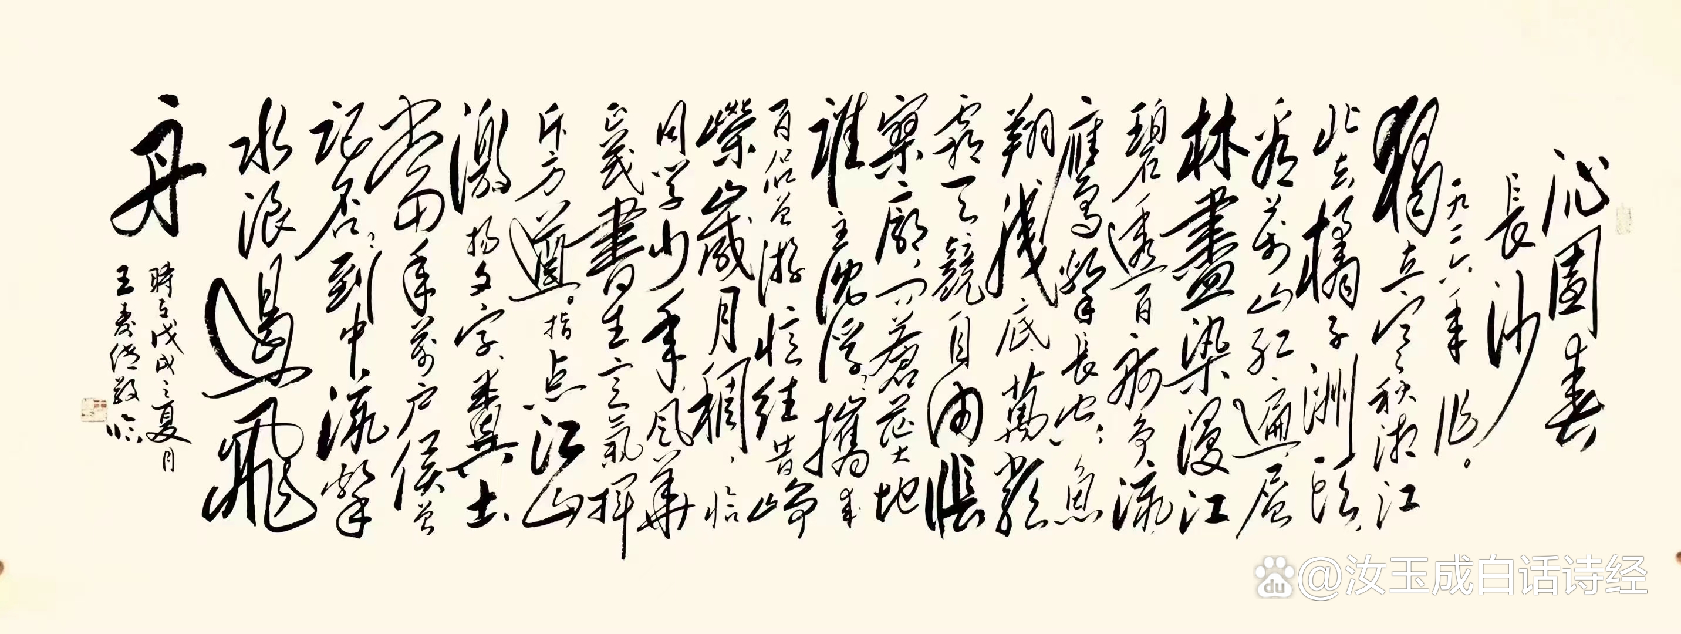

感谢聆听！
THANK YOU FOR LISTENING
Notes:
最后，让我们以毛泽东另一首词中的名句结束今天的课程：“数风流人物，还看今朝。”希望同学们能从伟人的青春之歌中汲取力量，担当起属于我们这个时代的责任。感谢大家的聆听！

